Slide 1


中国宏观税负到底
高不高？
田志伟
120286069@qq.com
1

Slide 2
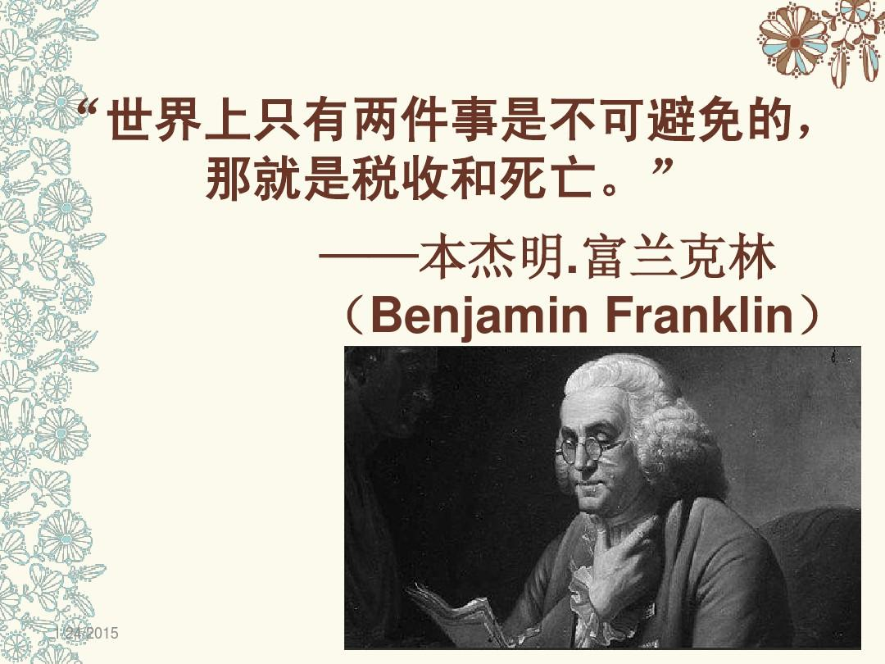

Slide 3

中国的宏观税负重吗？

Slide 4
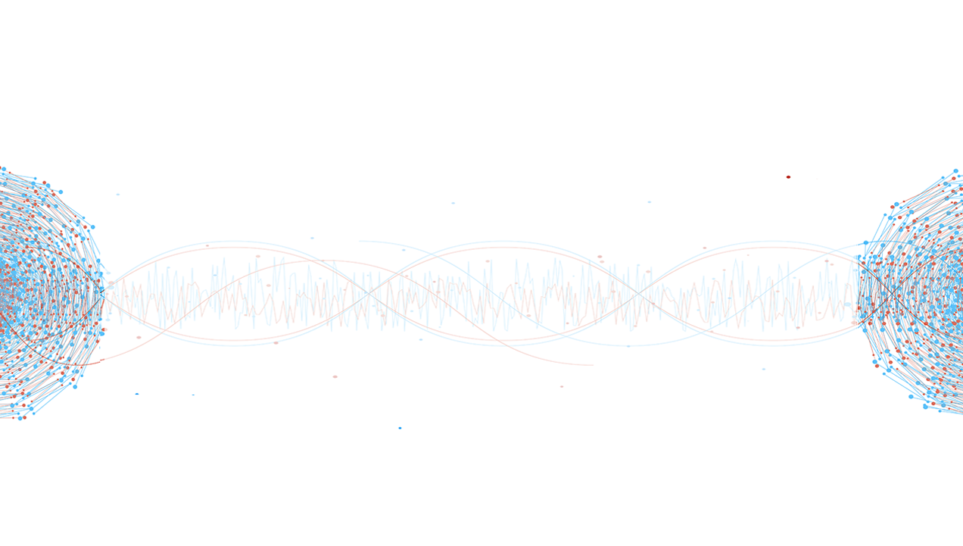
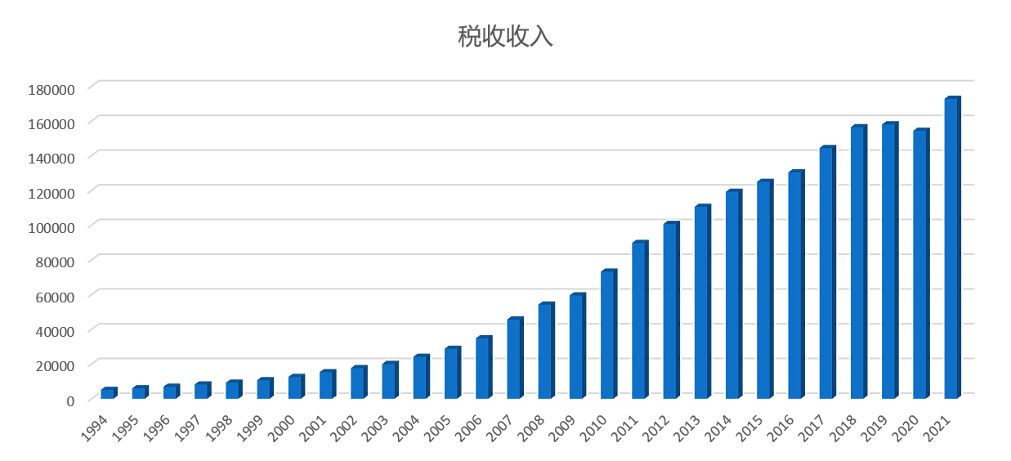
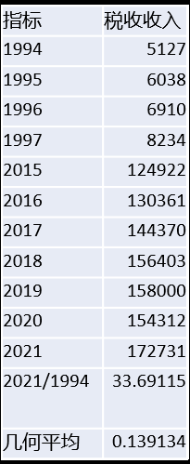
税收收入

Slide 5

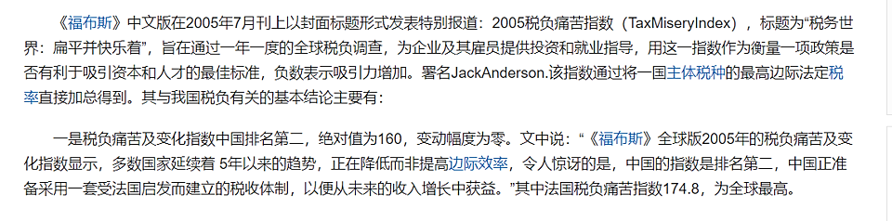
宏观税负

Slide 6
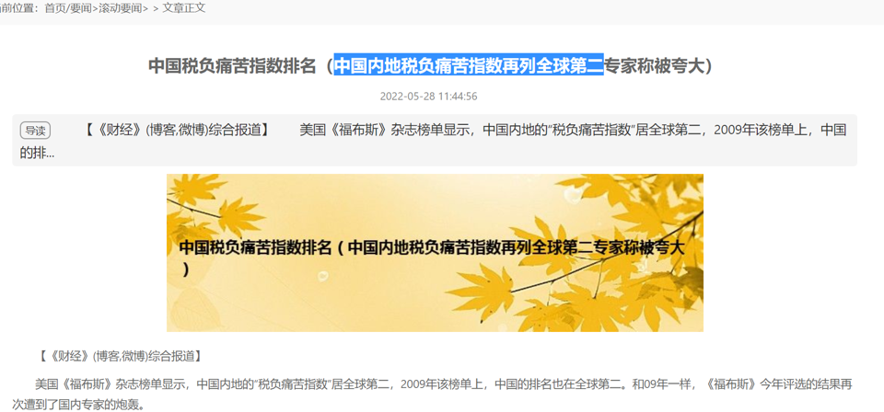
宏观税负

Slide 7
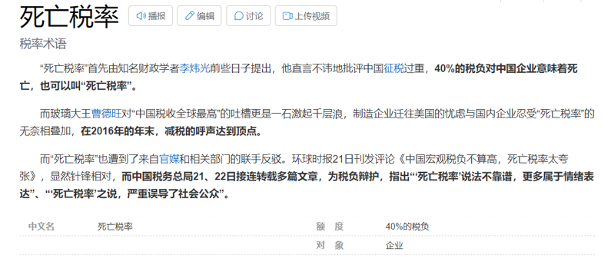
宏观税负

Slide 8
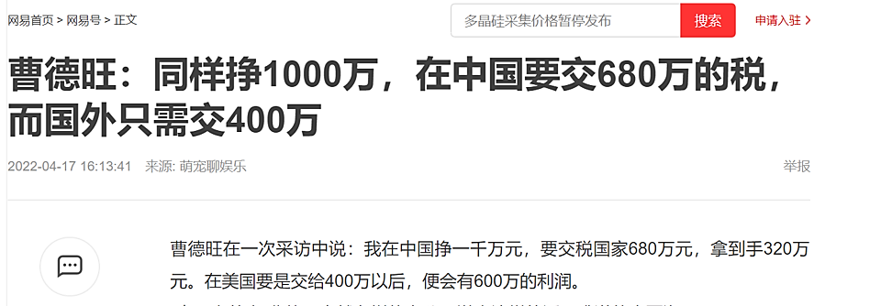
宏观税负

Slide 9
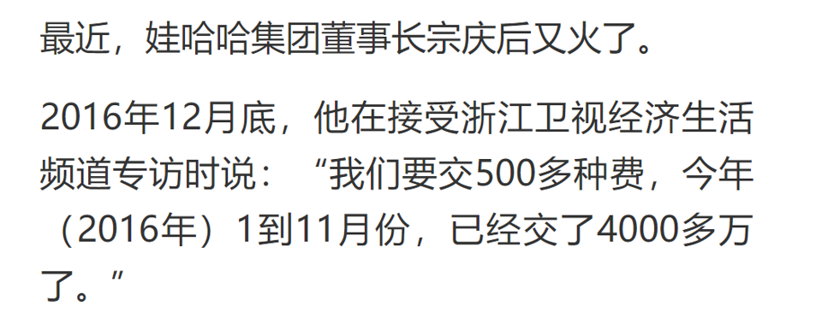
宏观税负

Slide 10
宏观税负
1月18日，财政部和国家发展改革委有关负责人在答记者问时表示，娃哈哈集团提供了所属131家企业2013年以来曾发生过的缴费项目共533项。
经核，2015年有支出数据的实际缴费项目为317项，与企业提供的缴费项目相差216项。
此外，317项收费的计算口径和国家收费目录清单公示的口径有所不同。
剔除这些重复计算后，2015年娃哈哈集团及所属企业的缴费项目为212项。

Slide 11

宏观税负的口径
狭义的宏观税负
广义的宏观税负

Slide 12
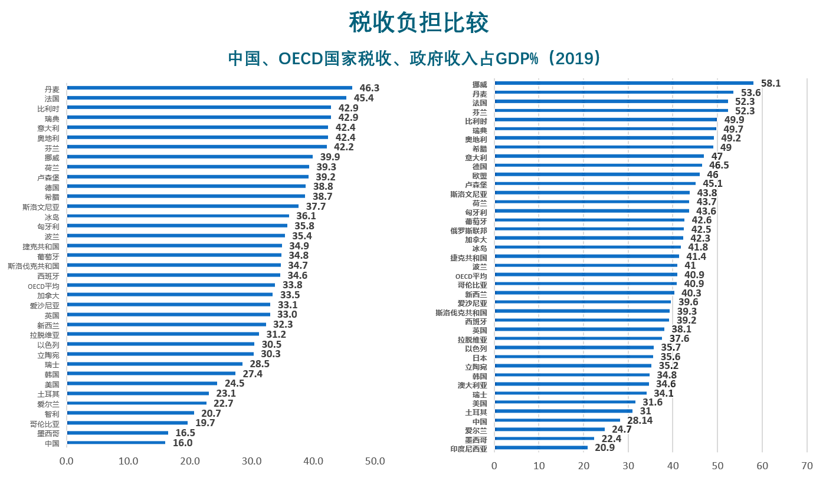
不同国家税收负担比较

Slide 13
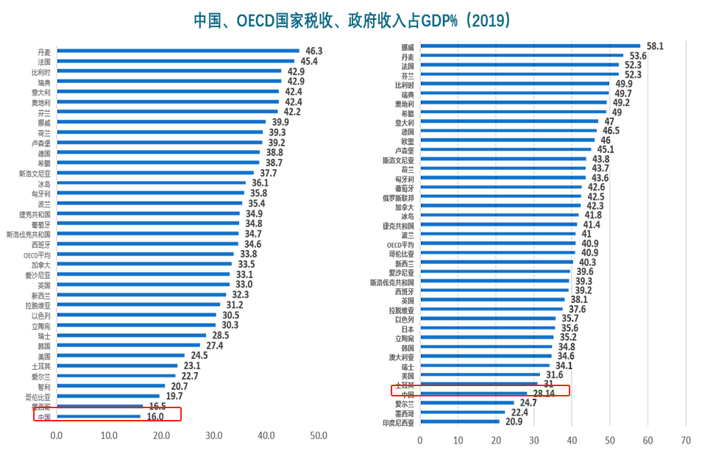
不同国家税收负担比较

Slide 14
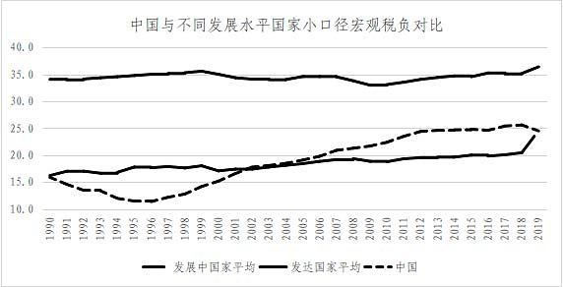
中国与不同发展水平国家小品径宏观税负对比

Slide 15
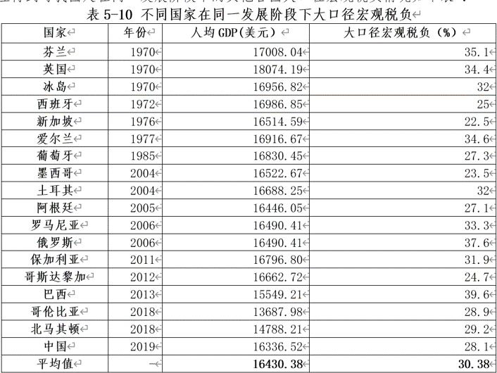
不同国家在同一发展阶段下大口径宏观税负

Slide 16
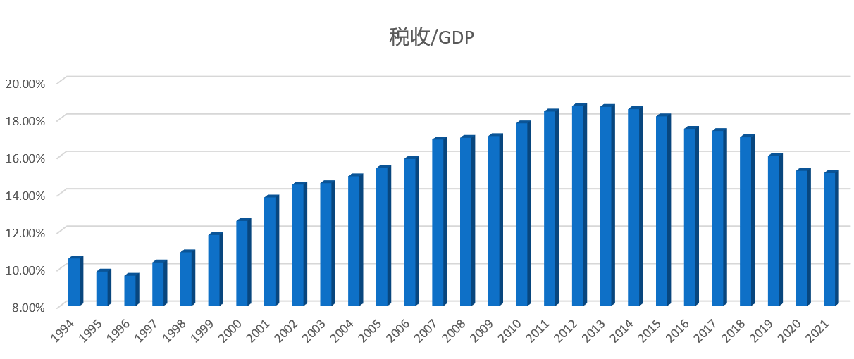
宏观税收负担：1995-2021年税收占GDP

Slide 17
1995-2020年发达国家宏观税负增长情况
Year | 1995 | 1996 | 2010 | 2011 | 2012 | 2013 | 2014 | 2015 | 2016 | 2017 | 2018 | 2019
Australia | 28.2 | 28.9 | 25.3 | 25.9 | 26.9 | 27.1 | 27.3 | 27.9 | 27.6 | 28.5 | 28.7 | -
Finland | 44.5 | 45.7 | 40.6 | 41.8 | 42.4 | 43.4 | 43.5 | 43.5 | 43.7 | 42.9 | 42.4 | 42.2
France | 41.9 | 43.0 | 42.1 | 43.3 | 44.4 | 45.4 | 45.4 | 45.3 | 45.4 | 46.1 | 45.9 | 45.4
Germany | 36.2 | 35.6 | 35.5 | 36.1 | 36.8 | 37.0 | 36.8 | 37.3 | 37.7 | 37.8 | 38.5 | 38.8
Japan | 26.4 | 26.4 | 26.5 | 27.5 | 28.2 | 28.9 | 30.3 | 30.7 | 30.7 | 31.4 | 32.0 | -
Korea | 19.1 | 19.8 | 22.4 | 23.2 | 23.7 | 23.1 | 23.4 | 23.7 | 24.7 | 25.4 | 26.8 | 27.4
Turkey | 16.8 | 18.9 | 24.7 | 25.7 | 24.8 | 25.2 | 24.5 | 25.0 | 25.1 | 24.7 | 24.0 | 23.1
United Kingdom | 29.8 | 29.7 | 32.1 | 32.7 | 32.1 | 32.1 | 32.1 | 32.4 | 32.6 | 32.8 | 32.9 | 33.0
United States | 26.5 | 27.0 | 23.5 | 23.8 | 24.0 | 25.6 | 25.9 | 26.2 | 25.8 | 26.7 | 24.4 | 24.5
OECD | 33.3 | 33.6 | 31.9 | 32.2 | 32.7 | 33.0 | 33.2 | 33.3 | 34.0 | 33.7 | 33.9 | 33.8
2022年11月，刘昆表示，当前和今后一个时期，要保持宏观税负基本稳定，财政相应处于紧平衡状态，必须加强资源统筹，集中财力办大事。

Slide 18

近十年间的宏观税负论调
2013年11月9日至12日中共十八届三中全会召开，会议通过了《中共中央关于全面深化改革若干重大问题的决定》，《决定》提出，“必须完善立法、明确事权、改革税制、稳定税负、透明预算、提高效率，建立现代财政制度，发挥中央和地方两个积极性。”

Slide 19
近十年间的宏观税负论调
2016年7月26日中共中央政治局召开年中会议，提出推进供给侧结构性改革五大重点任务，即“三去一降一补”五大任务，其中“降成本的重点是增加劳动力市场灵活性、抑制资产泡沫和降低宏观税负。”这是中央首次提出“降低宏观税负”

Slide 20
近十年间的宏观税负论调
2021年3月22日，中央政治局常委、国务院副总理韩正在财税工作座谈会上指出要“完善现代税收制度，稳定宏观税负”

Slide 21
为何感觉税负重？
政府支出结构有待改善
经济下滑速度快于减税速度
我国的纳税主体主要是企业

Slide 22
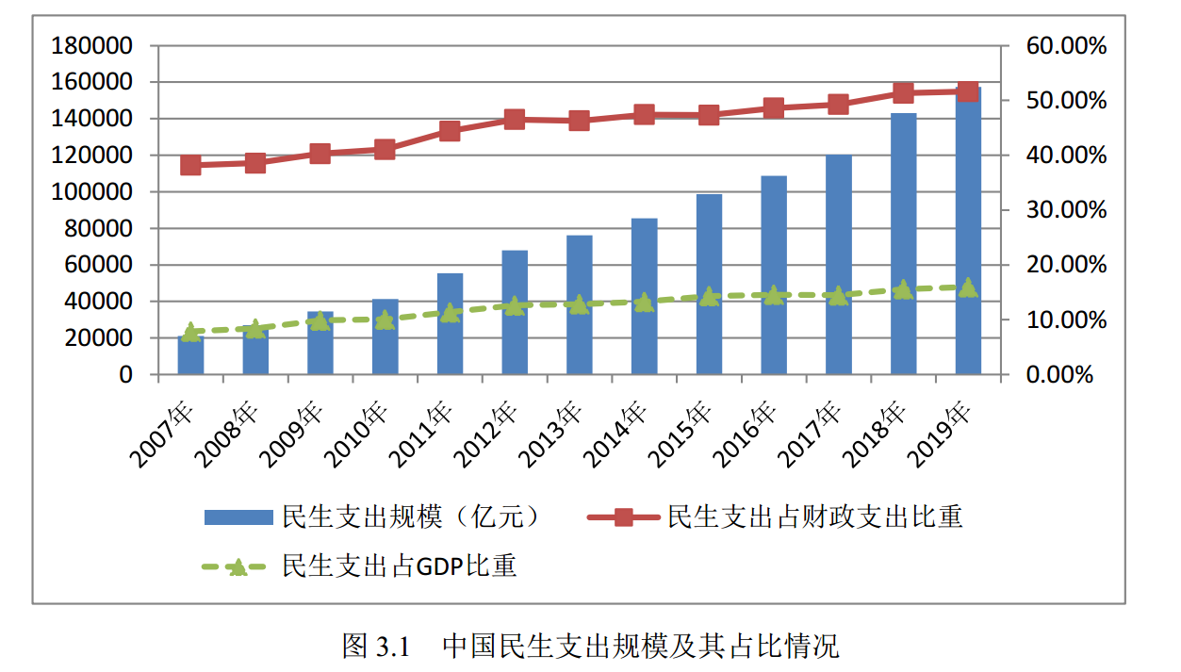
宏观税负

Slide 23
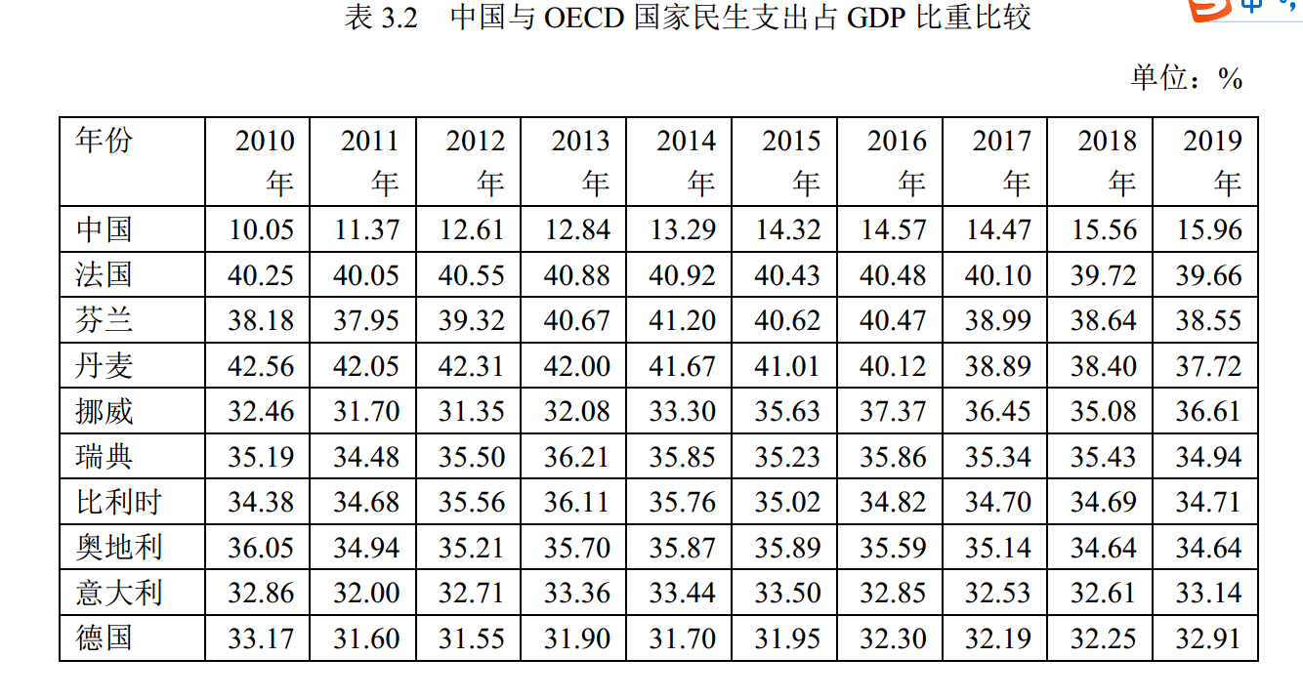
宏观税负

Slide 24
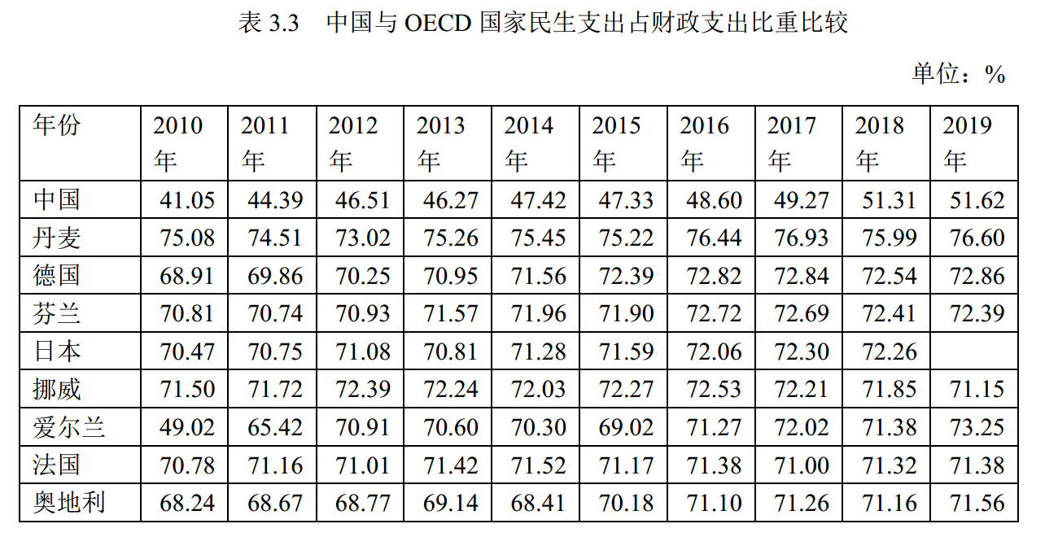
宏观税负

Slide 25
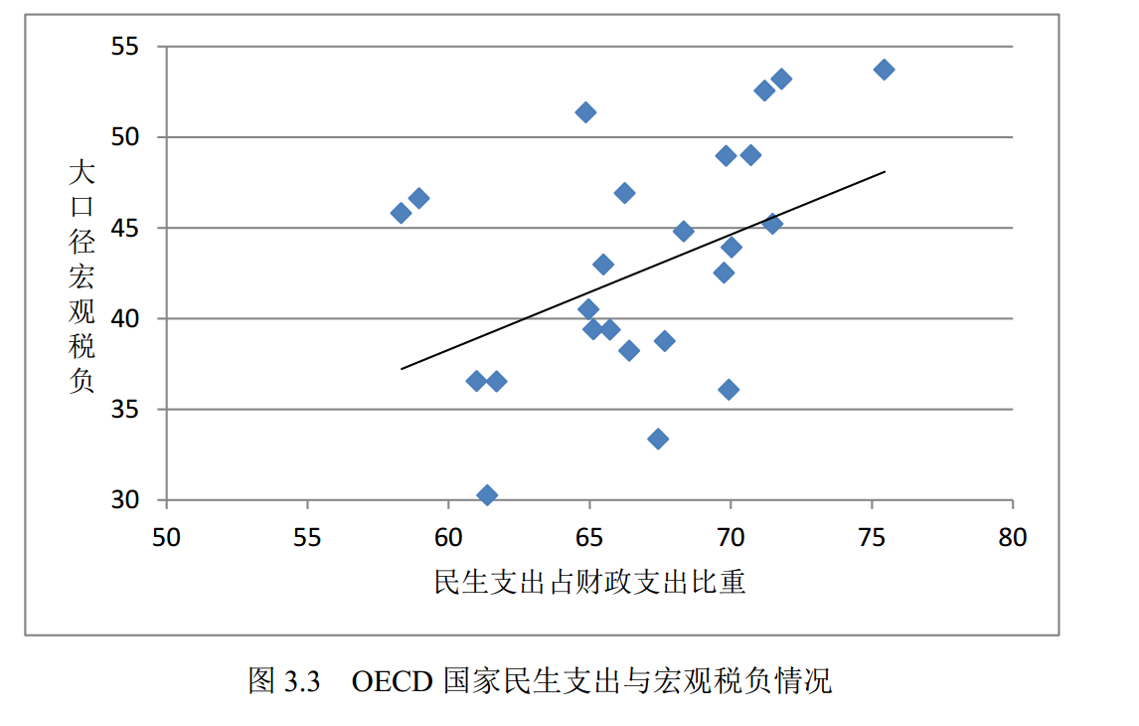
宏观税负

Slide 26
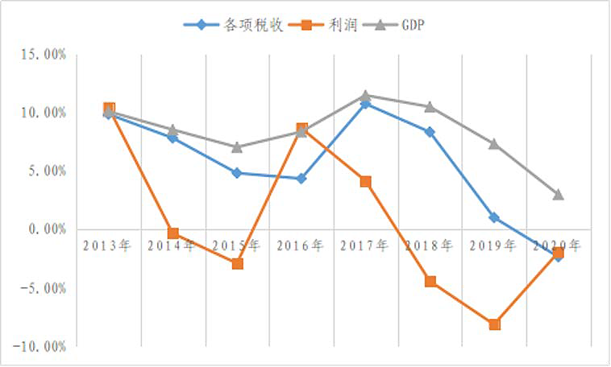
2013-2020年各项税收、利润、GDP

Slide 27
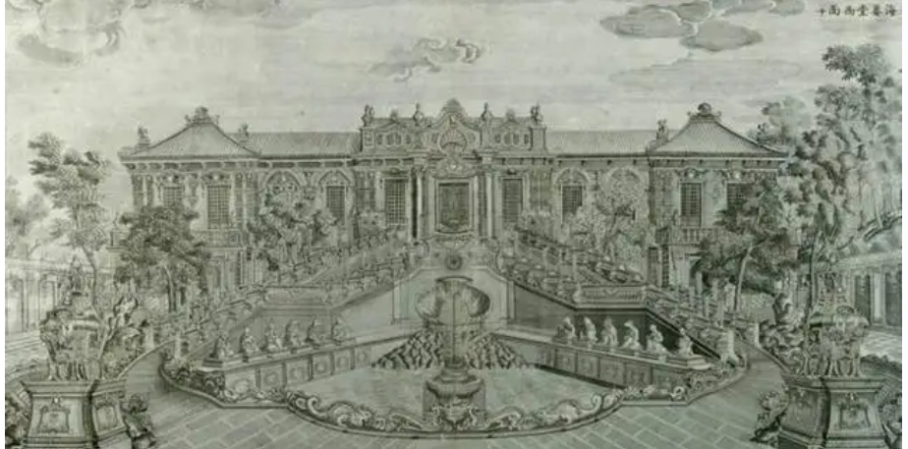
宏观税负

Slide 28
税负轻真的是好事么？
盛世滋丁，永不加赋
摊丁入亩

Slide 29
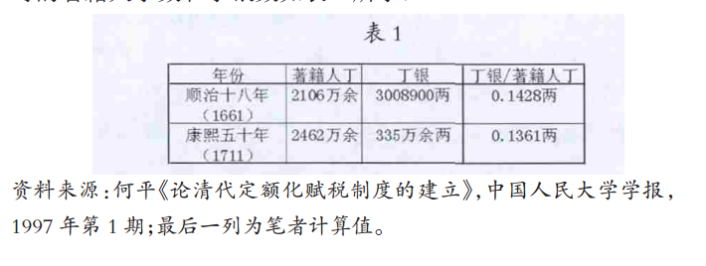
宏观税负

Slide 30
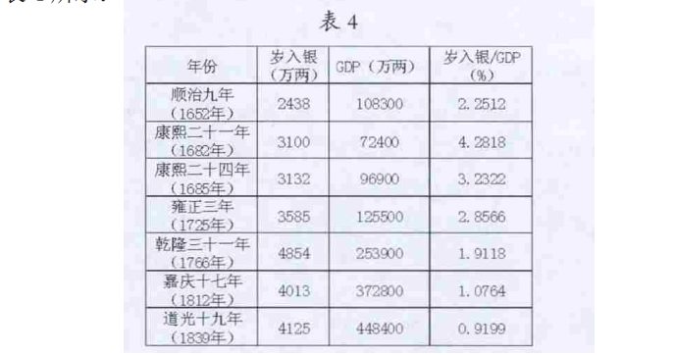
宏观税负

Slide 31
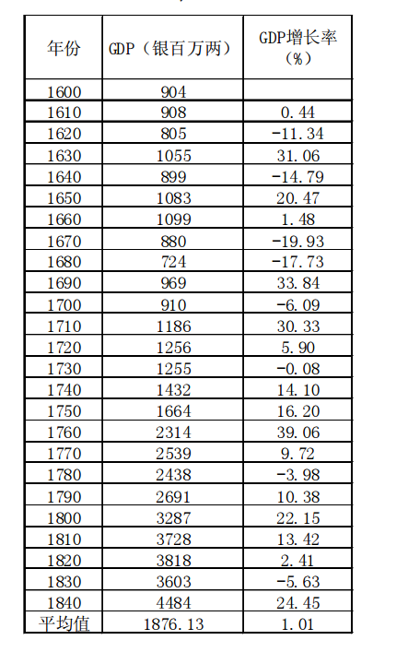
宏观税负

Slide 32
宏观税负
日本相对税负是清朝的五倍。
绝对税负是清朝的十倍。

Slide 33
税收增长因素分析
经济增长
结构调整
统计口径
管理加强
货币膨胀

Slide 34
谢 谢！

